Slide 1
সবাইকে শুভেচ্ছা

Slide 2
শারমিন সুলতানা
সহকারী শিক্ষক
মানিকছড়ি মুসলিমপাড়া সরকারি প্রাথমিক বিদ্যালয়
মানিকছড়ি, খাগড়াছড়ি।

Slide 3
পঞ্চম শ্রেণি
বাংলাদেশ ও বিশ্বপরিচয়

Slide 4
শিখন ফল
মহাস্থানগড় সম্পর্কে বলতে পারবে।
মহাস্থানগড়ের কয়েকটি নিদর্শনের নাম লিখতে পারবে।
মহাস্থানগড়ের কোন শিলালিপি পাওয়া গেছে তা
বলতে পারবে।

Slide 5
বাংলাদেশের ঐতিহাসিক স্থান ও নিদর্শন
( মহাস্থানগড় )

Slide 6
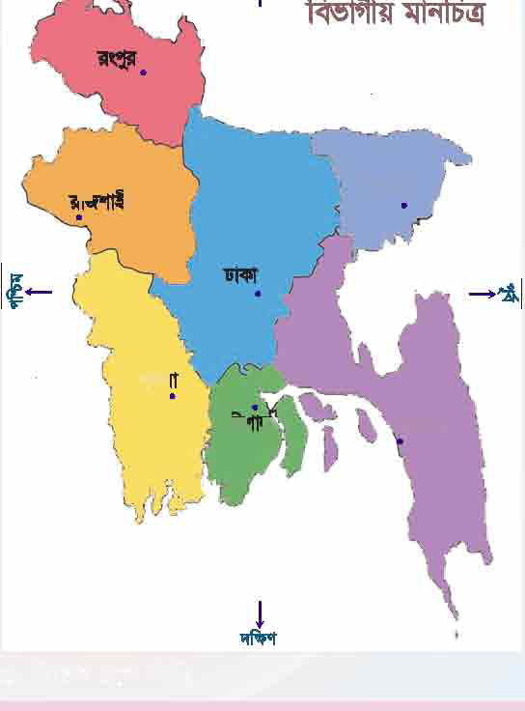
বগুড়া (মহাস্থানগড়)

Slide 7
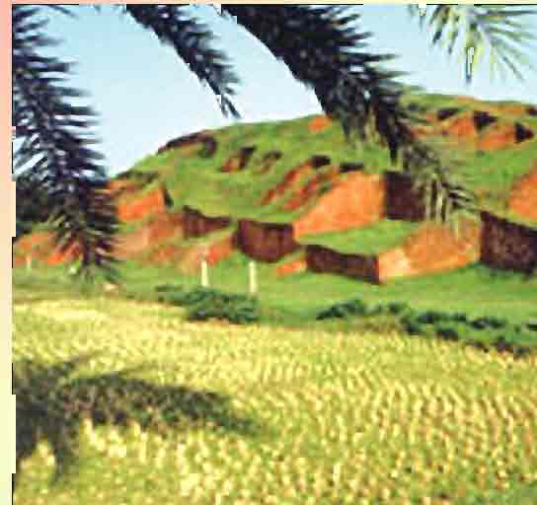
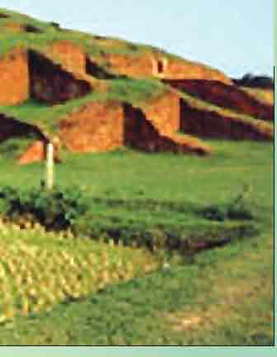
এসো তাহলে আমরা কয়েকটি ঐতিহাসিক স্থানের ছবি দেখি
মহাস্থানগড়

Slide 8
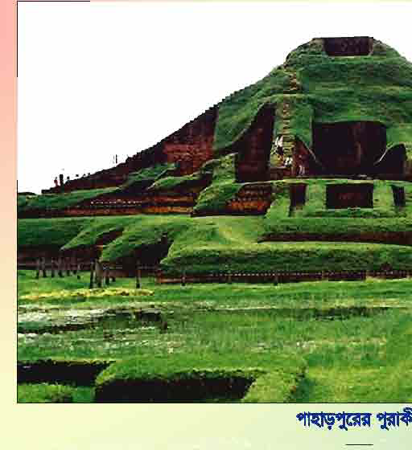
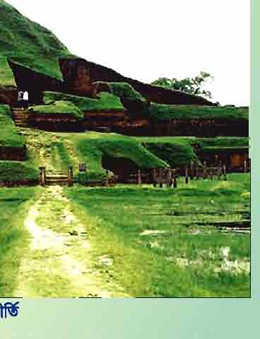
পাহাড়পুরের পুরাকীর্তি

Slide 9
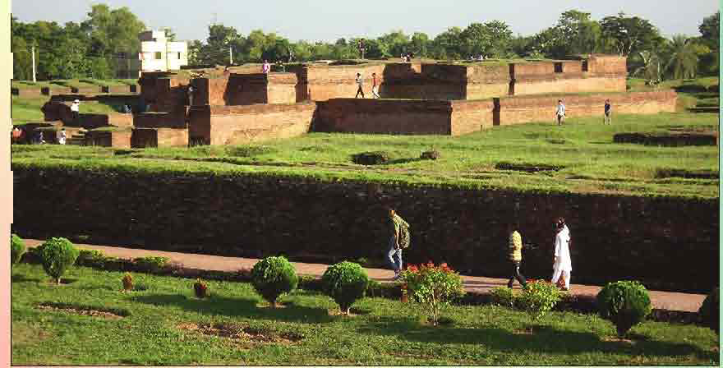
ময়নামতি

Slide 10
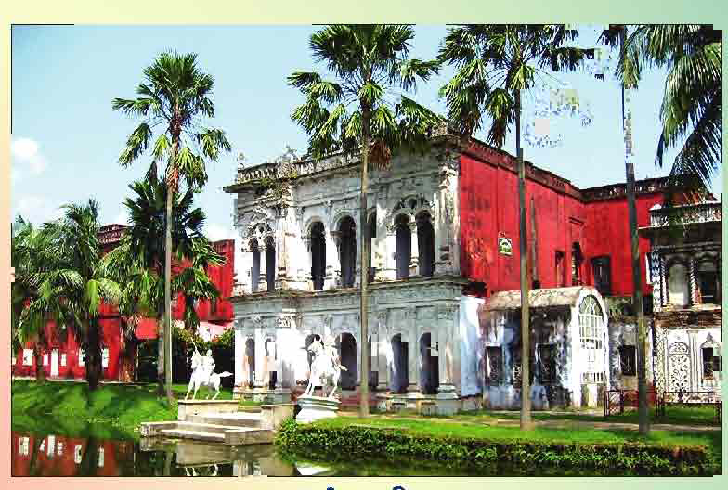
সোনারগাঁও লোকশিল্প যাদুঘর

Slide 11
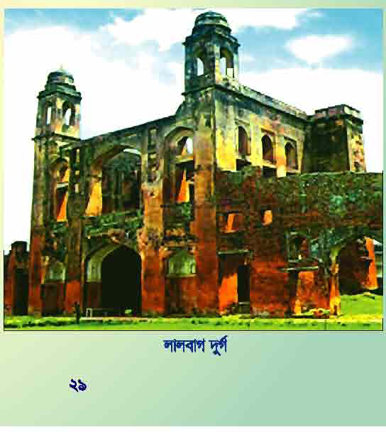
লালবাগ দুর্গ

Slide 12
বাংলাদেশের ঐতিহাসিক স্থান মহাস্থানগড়
মহাস্থানগড়ে
আতীত
ঐতিহ্যের
গুরুত্বপূর্ণ
নিদর্শন
রয়েছে।
এখানে
একটি
শিলালিপি
পাওয়া
গেছে।
এটি বগুড়া শহর থেকে তেরো কিমি উত্তরে করতোয়া নদীর তিরে অবস্থিত।

Slide 13
শিক্ষার্থীর পাঠ

Slide 14
প্রশ্নোত্তর আলোচনা
১। মহাস্থানগড় বাংলাদেশের কোথায় অবস্থিত ?
২। মহাস্থানগড়ের কয়েকটি নিদর্শনের নাম লিখ?
৩। মহাস্থানগড়ে কোন শিলালিপি পাওয়া গেছে?
৪। মহাস্থানগড় কোন নদীর তীরে অবস্থিত?
৫। মহাস্থানগড়ে খোদাই পাথর টুকরাটি
কত মিটার লম্বা?

Slide 15
মূল্যায়ন
১। মহাস্থানগড় সম্পর্কে ৫ টি বাক্য লিখ?
২। মহাস্থানগড়ে এক গম্বুজের একটি মসজিদ
রয়েছে। বর্তমানে সেটি কি নামে পরিচিত?

Slide 16
আগামীকাল তোমরা মহাস্থানগড়ে পাওয়া গেছে এমন
৪ টি নিদর্শনের নাম নিচের ছকে লিখে নিয়ে আসবে।
ক্রমিক নং | নিদর্শনের নাম

Slide 17
ধন্যবাদ সবাইকে

